Slide 1
Domain-Driven Design
Parte 2 – Os tijolos da construção de um design baseado em modelos

Slide 2
Este livro não é uma introdução ao design orientado a objetos, nem se propõe a fundamentos radicais de design.

Slide 3
Certos tipos de decisão mantém o modelo e a implementação alinhados entre si, cada um reforçando a eficácia do outro.

Slide 4
O estilo de desgin usado nesse livro segue, em grande parte, o princípio do “design dirigido por responsabilidades”, sugerido em Wirfs-Brock et al. (1990).

Slide 5
O que é “Design Dirigido por Responsabilidades”
Dados + Algoritmos → Papeis + Responsabilidades

Slide 6
Num modelo de objetos baseado em responsabilidade, os objetos desempenham funções específicas e ocupam posições especificas na arquitetura do sistema. É uma comunidade de objetos que funciona perfeitamente.

Slide 7
Cada objeto é responsável por uma parte específica do trabalho. Os objetos colaboram de maneiras claramente definidas, desempenhando contratos si para cumprir os objetivos maiores da aplicação.

Slide 8
Os objetos são mais do que simples pacotes de lógica e dados... eles são provedores de serviços, detentores de informações, estruturadores, coordenadores, controladores e interfaces com o mundo exterior.

Slide 9
Objetos com responsabilidades definidas
Não ao famoso “manager”
Devemos procurar nomes
Cache
Verifier
Builder
O nome será dado pela responsabilidade do objeto

Slide 10
O material apresentado nos próximos três capítulos é organizado como uma “linguagem de padrões”(Pattern Language).

Slide 11
O que é uma Pattern Language?
É uma organização de padrões e relação entre os mesmos.

Slide 12
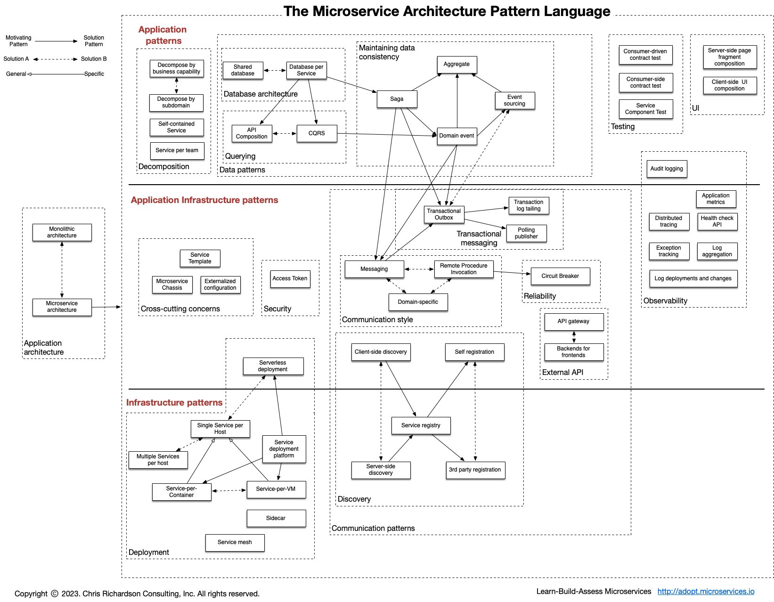
Exemplo microservices.io

Slide 13
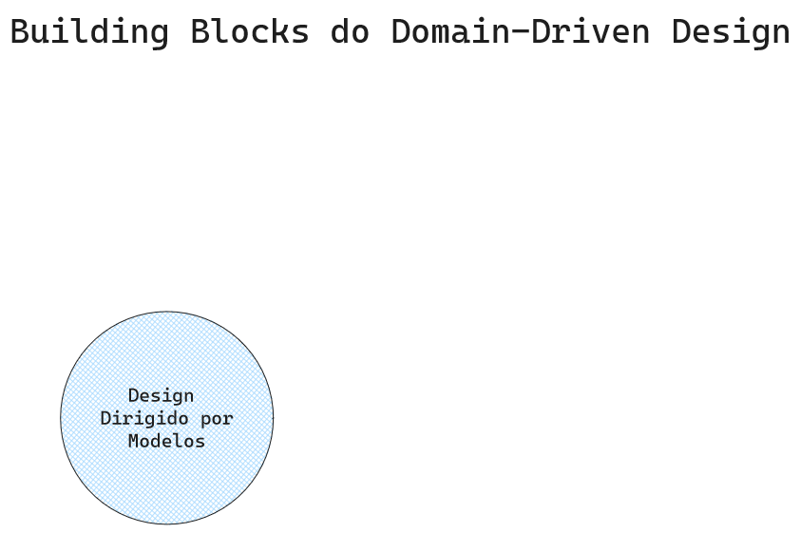
Pattern Language
Notes:
https://excalidraw.com/#json=VITsQHhglZ3JnoV9xFsjr,Z9s-MvUgVp9EHUmy_vZVKQ

Slide 14
O desenvolvimento do modelo de domínio é uma arte. Mas o design e a implementação prática de cada elemento de um modelo podem ser relativamente sistemáticos.

Slide 15
Auto-avaliação
Conheço e sei IDENTIFICAR padrões no meu dominio?
Consigo identificar as responsabilidades das minhas classes?
Há classes com mais de uma responsabilidade?

Slide 16
Domain-Driven Design
Capítulo 4 – Isolando o Domínio

Slide 17
A parte do software que resolve especificamente problemas de domínio geralmente constitui apenas uma pequena porção do sistema como um todo.

Slide 18
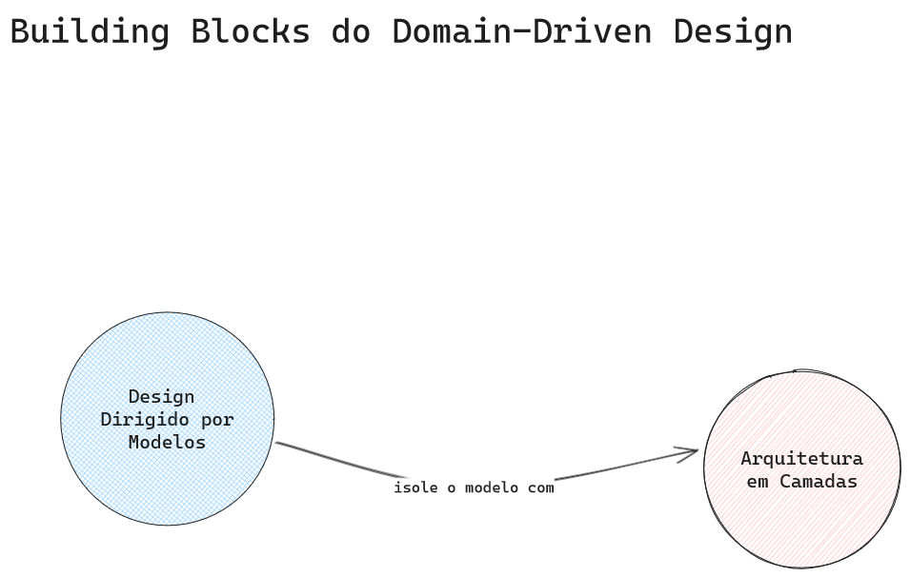
Técnicas de Isolamento
Notes:
https://excalidraw.com/#json=rHd3FEKCPdp-jBPLSSWh8,uArJsIDU_osSyr6474CkLg

Slide 19
Arquiteturas em Camadas
Objetivo
Isolar o modelo das “outras porções de código”
Centralizar o código do modelo
Visualizar a relação do modelo e alterações necessárias
Contexto
Não haviam os frameworks web e ORM modernos
Lógica do banco escrita nas classes do modelo
Camadas inferiores oferecem SERVIÇOS a camadas superiores
Camada superiores podem subscrever usando padrão OBSERVER

Slide 20
O “antipadrão” da UI inteligente
“Antipadrão” são padrões de software que não devem ser usados

Slide 21
Coloque toda a lógica do negócio na interface com o usuário. Divida o aplicativo em pequenas funções e implemente-as como interfaces separadas, embutindo as regras do negócio nelas. Use um banco de dados relacional como repositório compartilhado dos dados. Use as ferramentas de programação visual e construção de IUs mais automatizadas que existem.

Slide 22
Análise – Legítimo em alguns contextos
Vantagens
A produtividade é alta e imediata para aplicativos simples
Desenvolvedores menos capacitados podem trabalhar dessa forma com pouco treinamento
Prototipação rápida permite refinamento do modelo
Desvantagens
Integrações dificeis
Nenhuma reutilização de componentes de software
Falta de abstração vai reduzir a velocidade de desenvolvimento com o tempo
Complexidade

Slide 23
Outras ideias sobre o assunto
Arquitetura em Camadas segundo John Ousterhout
Cada camada deve ter um abstração diferente
Arquitetura Hexagonal
Separação entre portas e adaptadores para facilitar testes
Programação Orientada a Aspectos
Separação de Código de Domínio e Aspectos

Slide 24
Auto-Avaliação
Tenho isolado as minhas classes de domínio de outras classes?
Consigo usar meu framework afim de não precisar contaminar meu domínio com aspectos?
Minha interface é inteligente?

Slide 25
Domain-Driven Design
Capítulo 5 – Um modelo expresso em software

Slide 26
Argumento
Parte 2 descreverá Building Blocks
Padrões e antipadrões
Design Dirigido por Responsabilidades
Isolando o Domínio
Camadas serve para isolar o domínio das “outras partes”
Antipadrão UI Inteligente

Slide 27
Expressando o modelo
Associações
Entidades
Objetos de Valor
Serviços
Módulos

Slide 28
Associações ilustram como o detalhamanto das decisões de implementação é fundamental para a viabilidade de um DESIGN DIRIGIDO POR MODELOS.

Slide 29
Será que um objeto representa algo com continuidade e identidade – algo que seja rastreado através de diferentes estados ou até entre implementações diferentes?

Slide 30
Ou será que ele é um elemento que descreve o estado de alguma coisa?

Slide 31
O serviço é algo que é feito para um cliente sob solicitaç ão.

Slide 32
Em um DESIGN DIRIGIDO POR MODELOS, os MÓDULOS fazem parte do modelo e devem refletir os conceitos do domínio.

Slide 33
Associações
Associações entre objetos

Slide 34
Para cada associação possível de ter uma travessia (traversal) no modelo, existe um mecanismo no software que possui as mesmas propriedades.

Slide 35
Formas de se criar associações
Composição
Definir objetos associados como atributos
Factory
Definir método que “accessor” para consultar banco de dados
Tipos
Um para um
Um para muitos
Muitos para muitos

Slide 36
Formas de controlar associações
Impor uma direção de travessia
Adicionar um qualificador, reduzindo efetivamente a multiplicidade
Eliminar associações desnecessárias
Torne a associação lazy sempre que possível!

Slide 37
Entidades
Objetos definidos por uma linha de continuidade e identidade

Slide 38
Alguns objetos não são definidos principalmente por seus atributos. Eles representam uma linha de identidade que atravessa o tempo e geralmente representações distintas.

Slide 39
Entidades
Possui identidade
Identificador único
Vários objetos podem compor a mesma entidade
Possuem ciclo de vida
Podem ser rastreadas

Slide 40
Modelando Entidades
Reduza a definição do objet da ENTIDADE às caracteristicas mais instrísecas, sobretudo aquelas que o identificam ou são comumente usadas para achá-la ou combiná-la.
Só acrescente comportamentos que sejam essenciais ao conceito
Outros objetos serão outras ENTIDADES ou OBJETOS DE VALOR.
Operações de igualdade “equals” devem refletir a entidade
Usar identificador (deve ser imutável)

Slide 41
A definição de identidade é proveniente do modelo. A definição da identidade existe o entendimento do domínio.

Slide 42
Objetos de Valor
Objetos sem identidade conceitual.
Objetos que descrevem coisas

Slide 43
O rastreamento da identidade das ENTIDADES é essencial, mas anexar uma identidade a outros objetos pode ferir o desempenho do sistema, acrescentar trabalhos analíticos e confundir o modelo fazendo com que todos os objetos pareçam iguais.

Slide 44
Um objeto que representa um aspecto descritivo do domínio sem nenhuma identidade conceitual é chamado de OBJETO DE VALOR.

Slide 45
OBJETOS DE VALOR são instanciados para representar elementos do design como os quais só nos preocupamos pelo que eles são e não quem ou quais são.

Slide 46
OBJETOS DE VALOR não são necessariamente simples. [...] Um OBJETO DE VALOR pode ser uma montagem de outros objetos.

Slide 47
OBJETOS DE VALOR podem se referir a ENTIDADES.

Slide 48
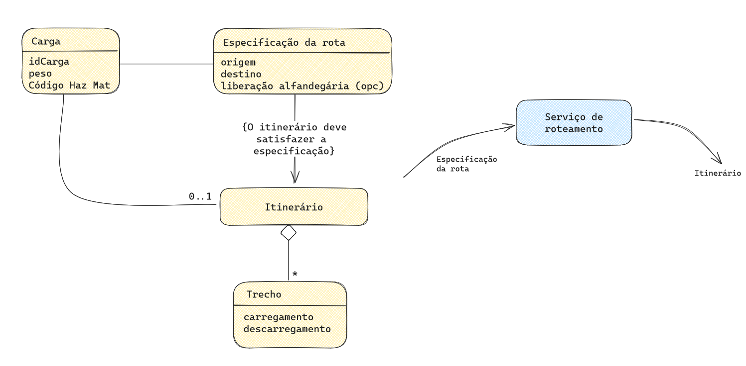
Exemplo
Notes:
https://excalidraw.com/#json=RhjL3b0-gE655AlmSZmiP,vHw8fhxwXIch9BHqq6rW1g

Slide 49
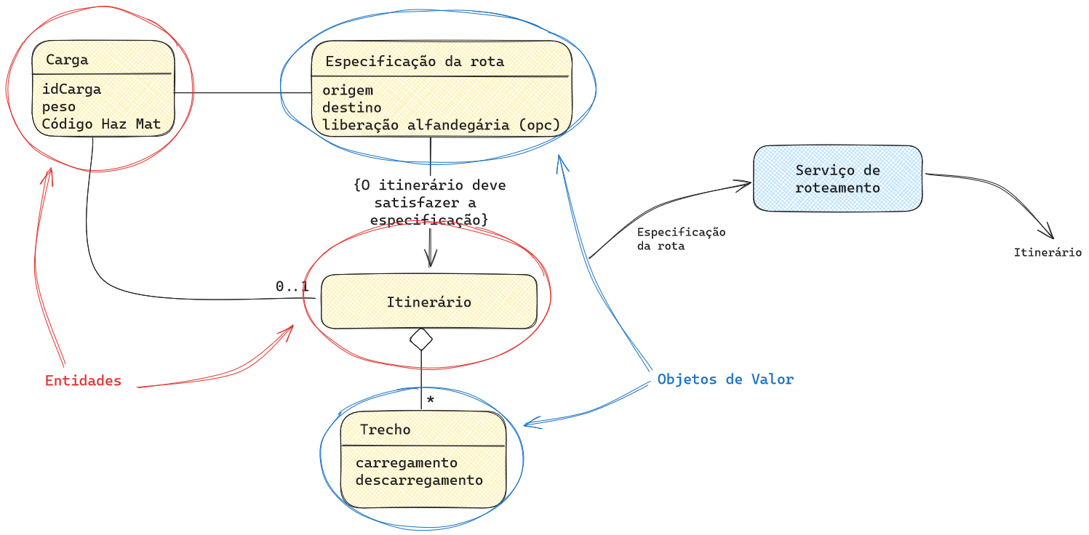
Exemplo
Notes:
https://excalidraw.com/#json=J9iuHlnfF2-wiG1jU9nV-,nK-X4SjVxiftbLYfVq44pA

Slide 50
OBJETOS DE VALOR são geralmente transmitidos como parâmetros em mensagens entre objetos. Eles são frequentemente transitórios, criados por uma operação e, em seguida, descartados.

Slide 51
OBJETOS DE VALOR são usados como atributos de ENTIDADES (e outros VALORES).

Slide 52
Objetos de Valor
Só os atributos são importantes
Faça com que ele expresse o significado dos atributos
Não dê identidade
Evite complexidades
Deve haver uma coerência interna nos atributos

Slide 53
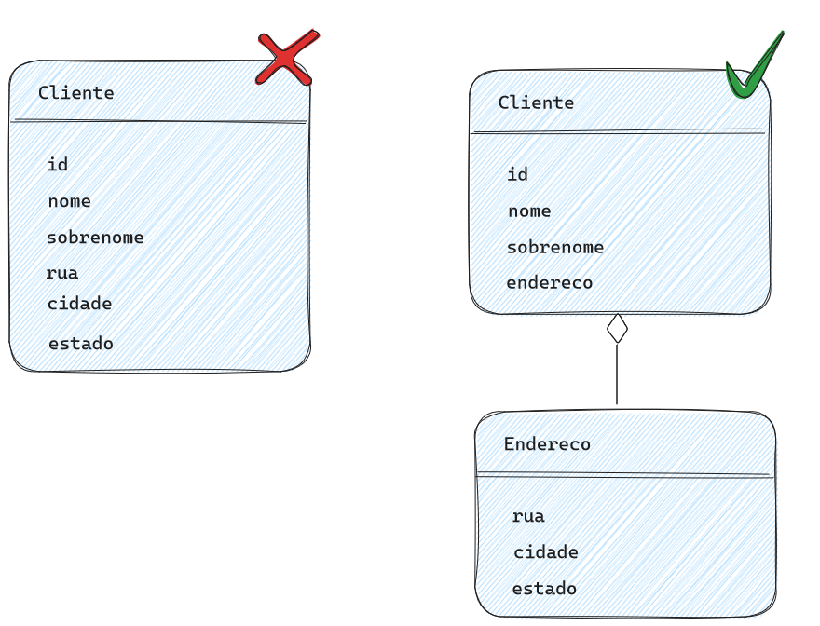
Exemplo
Notes:
https://excalidraw.com/#json=_9cHamTbWDz2E7foKg0wT,OfYi8wdZaBsIPKiZFPcJHA

Slide 54
Modelando Objetos de Valor
Devem ser imutáveis
Podem ser reutilizados
Alterar o endereço de uma pessoa não implica em alterar endereço de outra pessoa
Em caso de alteração necessária, deve ser feita a substituição do objeto completo

Slide 55
Quando reusar Objetos de Valor
Quando a economia de espaço ou de contadem de objetos no banco de dados é fundamental
Quando há sobrecarga de comunicação
Quando o objeto compartilhado é estritamente imutável
Há coleta de lixo
Objetos não utilizados

Slide 56
Associações & Entidades & Objetos de Valor
Associações existem entre Entidades e Objetos de Valor

Slide 57
Associações & Entidades & Objetos de Valor
Quanto menos associaç ões, mais simples o modelo, mais compreensível
Associações bidirecionais entre Entidades são de dificil manutenção
Associações bidirecionais entre Objetos de Valor não fazem sentido

Slide 58
Serviços
Quando não se trata de coisas, mas operações

Slide 59
Existem operações de domínio importantes que não podem encontrar um lar natural em uma ENTIDADE ou OBJETO DE VALOR.

Slide 60
No entanto, o erro mais comum é desistir facilmente de enquadrar o comportamento em um objeto adequado, gradualmente chegando a um programa procedural.

Slide 61
Diferenças
Procedural
Orientação a Objetos
Dados
Algoritmos
Objetos
Responsabilidades
Dados

Slide 62
Serviços
Podem ser alocados como objetos quando não podem ser alocados em outros objetos
Não devem atrapalhar a definição dos objetos

Slide 63
Um SERVIÇO é uma operação oferecida como interface que fica isolada no modelo, sem um estado de encapsulamento.

Slide 64
Um SERVIÇO tende a ser nomeado de acordo com uma atividade, em vez de uma entidade – ele é um verbo em vez de um substantivo.

Slide 65
Bom SERVIÇO
A operação está relacionada a um conceito do domínio que não é uma parte natural de uma ENTIDADE ou de um OBJETO DE VALOR.
A interface é definida em termos de outros elementos do modelo do domínio
A operação não possui estado

Slide 66
Tipos de Serviço
Serviços de domínio
Envio de email
Serviços de infraestrutura
Exportar transações para planilha
Gerar email a ser enviado
Transferir fundos entre contas

Slide 67
Granularidade do Serviço
Média
Podem ser reutilizados em sistemas grandes
Maior encapsulamento
Fina
Transmissão ineficiente de mensagens
Vazamento de conhecimento de domínio

Slide 68
Um SERVIÇO é a forma mais natural de expressar um conceito do domínio.

Slide 69
Módulos
Todo mundo utiliza MÓDULOS, mas poucas pessoas os tratam como partes do modelo já completamente

Slide 70
O código é dividido em vários tipos de categorias, desde aspectos de arquitetura técnica até as atribuições de trabalhos dos desenvolvedores.

Slide 71
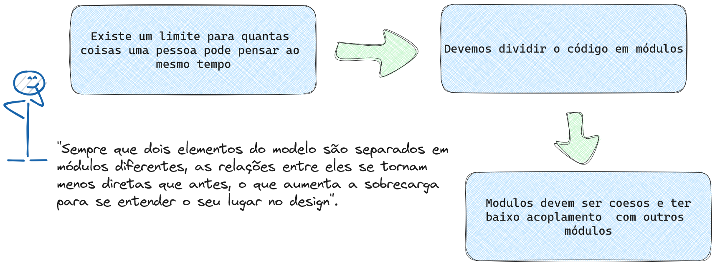
Módulos
Notes:
https://excalidraw.com/#json=9sofjpUdRV33EOkcuBYXr,kupzwcCwiSMoUmPWz5hbLA

Slide 72
Módulos
As pessoas tendem a não refatorar os módulos, usando os mesmos da fase inicial
Módulos devem evoluir com o modelo
Módulos são uma forma de comunicação
Classes relacionadas
Escolha módulos que contem uma história do sistema
Dê nome aos módulos que façam parte da Linguagem Onipresente

Slide 73
Empacotamento dirigido pela infraestrutura
Antipadrão
Fragmentação do código
Pouca coesão e alto acoplamento

Slide 74
Paradigmas de modelagem
A maioria dos projetos complexos usam Orientação a Objetos

Slide 75
Porque Orientação a Objetos
Comunidade madura e com cultura própria
Objetos são naturais para alguns desenvolvedores
Paradigmas exóticas podem trazer complexidade
Será dificil montar um time maduro

Slide 76
Não objetos
O modelo pode demandar o uso de não objetos
Regras e fatos lógicos → Prologo
Transformação de dados → Funcional
Não lute contra o paradigma

Slide 77
A ferramenta mais eficaz para unir as peças é uma LINGUAGEM ONIPRESENTE robusta por trás de todo o modelo heterôgeno.

Slide 78
Regras práticas para misturar objetos e não objetos
Não lute contra o paradigma da implementação
Baseie-se na linguagem onipresente
Não se prenda à UML
Não confie em tudo

Slide 79
Auto-Avaliação
Tenho refletido nos tipos de objetos que crio
Entidades
Objetos de Valor
Serviços
Já discutir com o time a lógica da separação de pacotes?
Onde está o código? Está agrupado pelo domínio? Ou acumulado em classes Helpers?

Slide 80
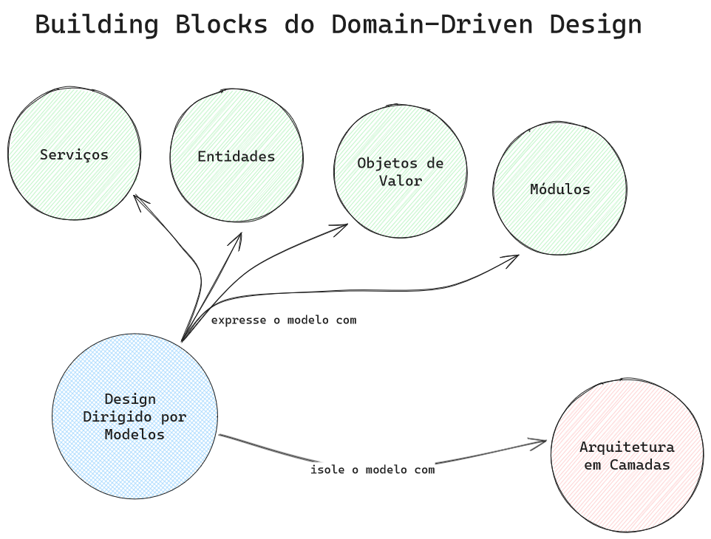
Atualizando Linguagem de Padrões
Notes:
https://excalidraw.com/#json=MvFcwvdMgB29hPTVNMhek,NHaf9EfQKb9dJzcMddCJgA

Slide 81
Domain-Driven Design
Capítulo 6 – O ciclo de vida de um objeto do domínio

Slide 82
Argumento
Parte 2 descreverá Building Blocks
Padrões e antipadrões
Design Dirigido por Responsabilidades
Isolando o Domínio
Camadas serve para isolar o domínio das “outras partes”
Antipadrão UI Inteligente
Um modelo expresso em software
Associações
Entidades
Objetos de Valor
Serviços
Módulos

Slide 83
Todos os objetos possuem um ciclo de vida.

Slide 84
Padrões para gestão do Ciclo de Vida
Desafios
Mater a integridade do objeto durante todo o ciclo de vida
Impedir que o modelo se deixe levar pela complexidade do gerenciamento do ciclo de vida
Padrões
Agregados
Repositórios
Fábricas

Slide 85
Agregados

Slide 86
Contexto
Acesso a objetos de valor associados a entidades
Objetos de valor podem ser compartilhados entre diversas entidades

Slide 87
Um AGREGADOR é um grupo de objetos associados que tratamos como sendo uma unidade para fins de alteração de dados. Cada AGREGADO possui uma raiz e um limite.

Slide 88
A raiz é o único membro do AGREGADO à qual objetos externos têm permissão de fazer referências, embora os objetos dentro daquele limite possam fazer referências uns aos outros.

Slide 89
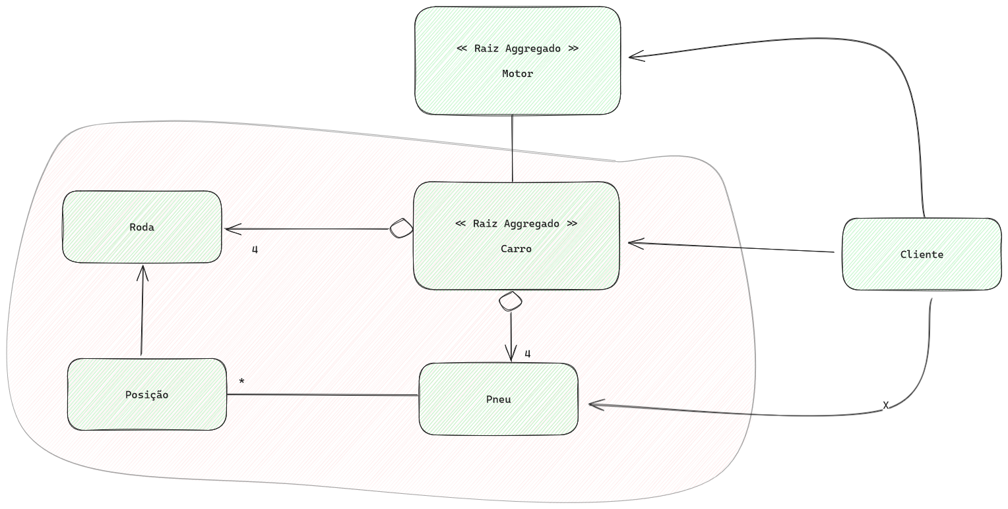
Exemplo
Notes:
https://excalidraw.com/#json=E4rMcU8I_EyCy524Zclsq,uDy1yD8hgCoaAEvtACVHUg

Slide 90
Agregados
Objetos de valor devem ser removidos quando agregado é removido
ORM já define Agregado pelas relações
OneToMany
OneToOne

Slide 91
Agregados em REST
Mapeado através dos Endpoints
/carro/48571
/carro/48571/motor
/carro/48571/roda/3

Slide 92
Fábricas
Criação de objetos complexos

Slide 93
Fábricas
Separação de responsabilidades
Fábrica: criar objeto iniciando valores
Cliente: Usar fábrica
Responsabilidade da camada de domínio
Montagem do objeto pode ser delegada para a Fábrica
Operação atômica
Abrange os padrões
Factory Method
Abstract Factory
Builder
Construtor?!?!

Slide 94
Um cliente que assuma a criação do objeto torna-se desnecessariamente complicado e obscurece sua responsabilidade.

Slide 95
Fábrica
Pode servir para reconstruir o objeto
Remontar ele após serialização

Slide 96
Repositórios
Recupera objetos armazenados
Armazenar objetos

Slide 97
Repositórios
Concentrar lógica de armazenamento
Ser interface entre base de dados e domínio

Slide 98
Qualquer objeto interno a um AGREGADO tem acesso proibido, exceto através de travessias a partir da raiz.

Slide 99
Vantagens
Oferecem aos clientes um modelo simples para obter objetos persistentes e controlar o seu ciclo de vida
Desacoplam tecnologia de persistência
Comunicam decisões de design
Permitem a fácil substituição de uma implementação em testes

Slide 100
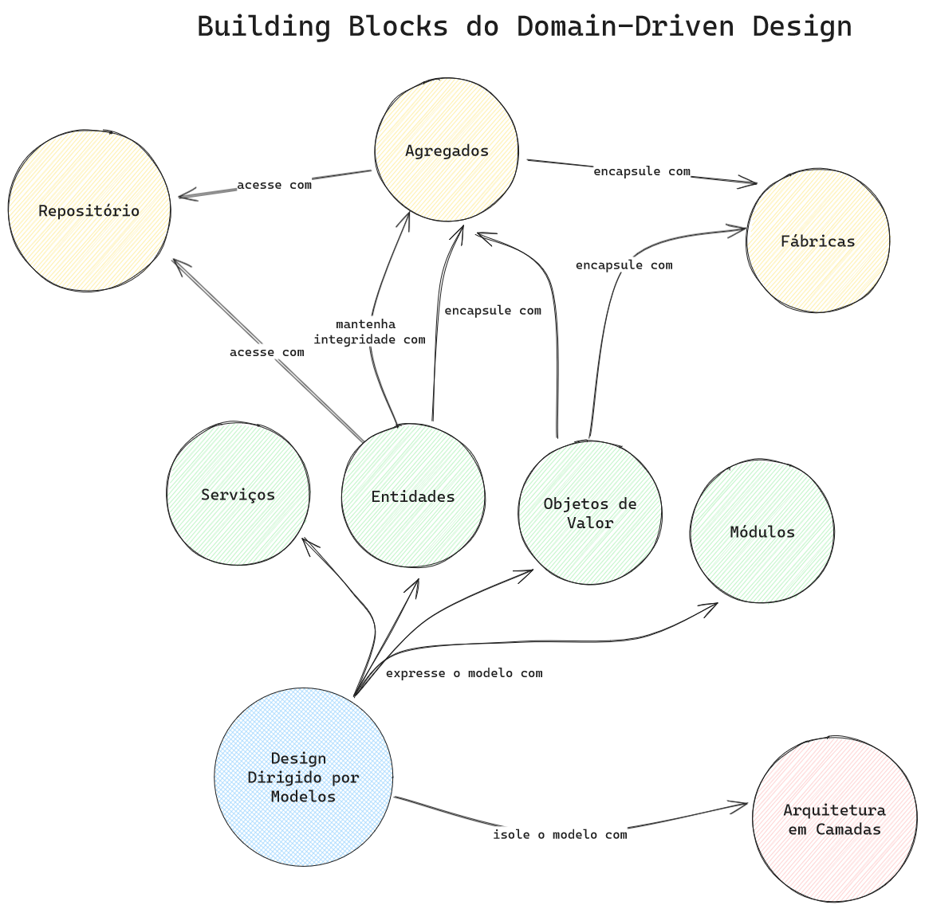
Atualizando Linguagem de Padrões
Notes:
https://excalidraw.com/#json=plMHeoN6KvnQN3vSxYiG2,H-4EBcvHbIQhakN4SYBtbg

Slide 101
Auto Avaliação
Tenho poluído meu domínio com lógica de inicialização?
Observo a lógica de Agregado?
Exponho corretamente as Entidades?

